Slide 1
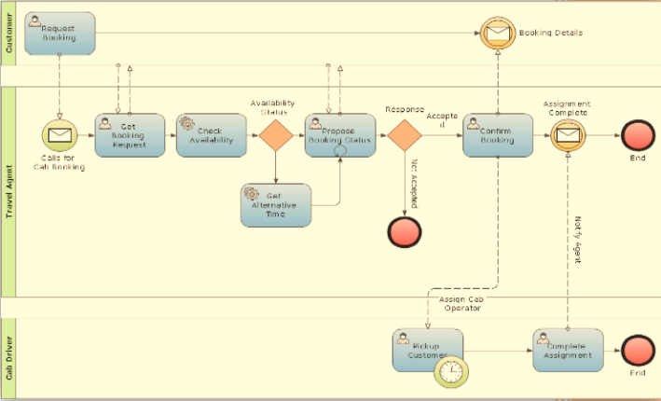
Tahap Analisis Proses
Oleh: Siska Komala Sari, S.T., M.T.
Program Studi D3 Sistem Informasi
Digunakan untuk lingkungan Fakultas Ilmu Terapan
Notes:
NOTE:
To change the image on this slide, select the picture and delete it. Then click the Pictures icon in the placeholder to insert your own image.

Slide 2
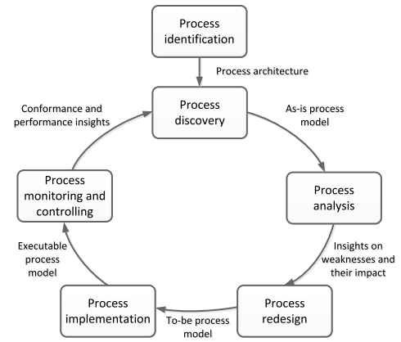
Business Process Lifecycle
Langkah pertama dalam membangun proses atau memahami kondisi proses eksisting

Slide 3
Process Analysis
Analisis proses adalah membangun pemahaman mengenai aktivitas-aktivitas proses yang sedang berjalan dan mengukur keberhasilan setiap aktivitas untuk mencapai tujuan (organisasi)
Analisis proses dilakukan melalui berbagai macam teknik:
Mapping
Interview
Simulasi
Dan teknik lainnya

Slide 4
Mengapa melakukan Analisis Proses?
Untuk memberikan pertimbangan mengenai aktivitas yang terjadi dalam organisasi (sudah mendukung pencapaian tujuan organisasi/belum?)
Jika ada perubahan kebutuhan customer, produk dan jasa dari organisasi juga harus berubah
Jadi, analisis proses perlu untuk mencari tahu apakah transformasi (peruhaban input menjadi output) dalam organisasi telah berjalan dengan baik

Slide 5
When to Perform?
Analisis proses perlu dilaksanakan ketika:
Hasil dari Continuous Monitoring
Dapat memberikan peringatan dini kepada manajemen mengenai kondisi organisasi
Terpicu oleh kejadian tertentu (Event-Triggered)
Ini adalah alasan yang paling sering membuat sebuah proses harus di analisis.

Slide 6
Kejadian (Event) yang mentriger analisis Proses
Strategic Planning
Performance Issues
New Technologies
Merger/Acquisition
Regulatory Requirements
Notes:
Strategic Planning Regularly, most companies review and update their strategic plans. They survey the market and competitive landscape for new opportunities and establish new goals. Process analysis may need to occur following an update to the strategic plan to re-align the processes to meet the new organization’s objectives. Performance Issues Current performance may be declared inadequate for a variety of reasons, i.e., product quality is not acceptable, scrap rates are increasing, production rates are not keeping up with demand, etc. Process analysis can assist in determining the reasons for the inadequacies and identify changes that may improve performance. New Technologies Advancing technologies can improve process performance and an analysis will help create an understanding of how they should be adopted. New technologies, however, must be applied deliberately to avoid unintended consequences. For example, inserting a faster machine in the middle of a process without increasing the production at preceding and subsequent steps can lead to starvation of the machine at the input point or inventory buildup at the output point. Process analysis will help the organization understand how and where new technologies should be applied to gain the maximum benefit to the organization. Merger/Acquisition Business mergers and acquisitions often result in the joining of production and service processes. A process analysis should be performed before the merging of processes to ensure that the combined outcome meets the combined business objectives. Regulatory Requirements Often regulatory bodies governing businesses will create or change regulations that require the business to modify its processes. Performing a process analysis as part of meeting these requirements will ensure the business is able to meet the requirement change with as little impact to the business as possible.

Slide 7
Melakukan Analisis Proses
Understanding the unknown
Mencari jawaban dari berbagai pertanyaan mengenai proses
Memastikan bahwa setiap kesimpulan berdasarkan fakta, bukan opini atau generalisasi terhadap suatu kondisi
Memahami berjalannya suatu proses, kekuatan dan kelemahannya, serta hasilnya

Slide 8
Melakukan Analisis Proses (2)
Memahami proses yang terjadi di lingkungan Bisnis (Business Environtment)
Hal ini dapat dipandu dengan pertanyaan-pertanyaan berikut:
Proses apa yang harus diselesaikan?
Kenapa proses tersebut dilakukan?
Apa yang memicu proses?
Apakah proses sesuai dengan tujuan organisasi?
Apakah proses memberikan nilai kepada organisasi? Seberapa besar?

Slide 9
Melakukan Analisis Proses (3)
Memahami Organizational Culture/Context
Tujuannya adalah untuk memahami apa yang akan terjadi di dalam organisasi jika ada perubahan proses. Hal ini dapat dipandu oleh pertanyaan berikut:
Siapakah yang paling berpengaruh di dalam organisasi? (bisa pihak pimpinan atau lainnya). Jika mereka tidak setuju mengenai perbaikan proses, apakah perbaikan proses akan berhasil?
Jika ada orang yang akan digantikan atau dipindahtugaskan ketika proses diperbaiki, apa yang akan terjadi?

Slide 10
Melakukan Analisis Proses (4)
Memahami Interaksi Customer
Memahami interaksi customer terhadap proses sangat penting untuk mengetahui apakah interaksi tersebut adalah factor positive dalam pencapaian tujuan organisasi atau tidak. Biasanya, semakin sedikit interaksi customer dengan proses layanan yang diberikan, maka customer akan semakin puas. Biasanya pertanyaan yang harus dicari jawabannya pada aktivitas ini adalah:
Siapa yang disebut customer? Apa kebutuhannya?
Apakah customer complain terhadap proses yang dijalani?
Berapa kali customer berinteraksi terhadap proses? Apakah itu terlalu sering?
bagaimana kita tahu kalau customer puas?

Slide 11
Melakukan Analisis Proses (4)
Handoffs
Adalah proses meneruskan pekerjaan atau informasi kepada orang lain, system lain, atau grup lain. Handoffs ini sangat rawan menyebabkan proses putus. Semakin kecil jumlah handoffs, proses semakin berhasil.
Business rules
Aturan bisnis seperti apa yang terkait dengan proses bisnis yag berjalan (as is) dan proses bisnis yang kelak akan diusulkan
7. Cost
Berapa biaya yang harus dikeluarkan akibat perbaikan proses bisnis
8. Human Involvement
Siapa saja yang terlibat?, seberapa besar perannya?, siapa yang bertanggungjawab? Apa yang dilakukannya?
9. Gathering Information
Informasi apa saja yang dibutuhkan dalam menganalisis proses bisnis

Slide 12
Gathering Information
Jenis informasi yang dikumpulkan tergantung pada bentuk bisnis dan proses yang sedang dianalisis. Informasi dapat mengandung unsur berikut:
Strategi jangka panjang, ancaman, peluang, target pasar, dll
Performance organisasi dibandingkan organisasi sejenis, hasil benchmarking, dll
Orang-orang yang seharusnya terlibat dalam proses

Slide 13
Teknik Pengumpulan informasi
Interview/Wawancara/survei
Observasi
Researching /Studi Dokumentasi

Slide 14
Interview/Wawancara
Yang diwawancarai adalah:
Process owner
Internal/external stakeholder (vendor, customer, partner, dll)
Yang mengerjakan proses
Yang memberikan input kepada proses
Yang menerima output dari proses
Wawancara dapat dilakukan langsung tatap muka atau melalui telepon.
Wawancara Tatap muka akan lebih produktif karena pertanyaan akan dapat berkembang sesuai dengan situasi yang sedang berjalan.

Slide 15
Observasi
Observasi langsung terhadap system
Observasi interaksi orang kepada proses
Seringkali dalam pelaksanaan observasi analis proses akan merasa perlu untuk mengajukan pertanyaan dan interview agar dapat memperjelas kondisi dan fact findings

Slide 16
Researching /Studi Dokumentasi
Mengumpulkan dokumentasi dan catatan terkait proses yang terjadi.
Dokumentasi tersebut bisa berupa catatan yang dibuat selama proses dijalankan, rekaman transaksi, catatan audit, diagram proses, SOP, dan lain-lain.

Slide 17
Contoh Kasus
Proses pembelian barang terjadi ketika Staff Divisi Inventory Management memeriksa barang yang ada di gudang lalu membuat list barang dan menjadi list barang yang dibutuhkan dan memberikan list barang yang dibutuhkan kepada Staff Divisi Produksi lalu Staff Divisi Produksi menerima list barang yang dibutuhkankan lalu mereview list barang & penjualan barang dan mengajukan pembuatan PO kepada Kepala Divisi Purchasing. Bagian Purchasing menerima permintaan pengajuan pembuatan PO lalu jika pengajuan ditolak maka Kepala Divisi Purchasing akan memberikan keterangan melalui sistem dan akan dikembalikan kepada Kepala Divisi Purchasing pada proses menerima list barang, jika Kepala Divisi Purchasing menerima permintaan pengajuan pembuatan PO maka akan dibuat PO oleh Staff Divisi Purchasing dan menjadi dokumen PO yang akan dikirim kepada Supplier lalu Supplier mengirimkan barang kepada bagian Produksi yang akan dilanjutkan pemeriksaan barang datang oleh Staff Inventory Control Jika ada barang yang tidak sesuai maka bagian Staff Inventory Control akan membuat list barang tidak sesuai dan akan memberikan dan menjadi dokumen barang reject yang akan diberikan kepada Staff Divisi Produksi, dan Staff Divisi Produksi mengirim kembali barang yang tidak sesuai ke Supplier. Jika barang sesuai maka Staff Divisi Inventory Control membuat List barang Sesuai/Diterima dan memberikan dan menjadi list barang sesuai yang diberikan kepada Staff Divisi Produksi lalu Staff Divisi Produksi memberikan List barang sesuai/diterima kepada Staff Divisi Inventory Management untuk melakukan update stok barang lalu Staff Divisi Inventory Management menyimpan barang ke gudang.
Staff Divisi Produksi membuat Faktur dan menjadi dokumen Faktur lalu menyerahkan faktur kepada Supplier dan Supplier memberikan invoice kepada Staff Divisi Finance setelah menerima invoice, Staff Divisi Finance akan melakukan pembayaran ke Supplier. Supplier akan mengkonfirmasi pembayaran kepada Staff Divisi Finance dan proses selesai hingga Staff Divisi Finance merekap data pengeluaran.

Slide 18
Latihan
Buat list kegiatan/ Aktivitas dari proses bisnis sebelumnya dengan format rangkuman sebagai berikut:
NO | Aktivitas | Yang Terlibat dalam aktivitas | Lokasi terjadi | Kapan Terjadi | Dokumen terkait aktivitas
1. | Memeriksa Barang | Staff Divisi Inventory Management | Gudang | Periodical sepekan sekali | Daftar barang
…
dst

Slide 19
Jawaban Latihan
NO | Aktivitas | Yang Terlibat dalam aktivitas | Lokasi terjadi | Kapan Terjadi | Dokumen terkait aktivitas
1. | Memeriksa Barang | Staff Divisi Inventory Management | Gudang | Periodical sepekan sekali | Daftar barang
2. | Membuat List Barang
3 | Memberikan List Barang
4 | Menerima List Barang
5. | Mereview List Barang
6. | Mengajukan pembuatan PO
7 | Menerima Permintaan Pengajuan Pembuatan PO

Slide 20
Jawaban Latihan
NO | Aktivitas | Yang Terlibat dalam aktivitas | Lokasi terjadi | Kapan Terjadi | Dokumen terkait aktivitas
8. | Pembuatan PO
9. | Menerima Dokumen PO
10. | Mengirimkan Barang
11. | Pemeriksaan Barang Datang
12. | Membuat List Barang Tidak Sesuai/Ditolak
13. | Membuat List Barang Sesuai/diterima
14. | Melakukan Update Stok Barang
15 | Menyimpan Barang ke Gudang

Slide 21
Jawaban Latihan
NO | Aktivitas | Yang Terlibat dalam aktivitas | Lokasi terjadi | Kapan Terjadi | Dokumen terkait aktivitas
16. | Membuat Faktur
17 | Menerima Faktur
18 | Menyerahkan Faktur
19 | Memberikan Invoice
20 | Menerima Invoice
21 | Melakukan Pembayaran
22 | Mengkonfirmasi Pembayaran
23 | Menerima Konfirmasi Pembayaran
24 | Merekap Data Pengeluaran

Slide 22
References
Lampathaki F., et.al, Business Process Reengineering, National Technical University of Athens, 2013
Marlon Dumas, Marcello La Rosa, Jan Mendling, Hajo A. Reijers, Fundamentals of Business Process Management, Springer Verlag, 2013
ABPMP BPM CBOK Version 2.0, 2009 www.abpmp.org

Slide 23
Latihan Studi Kasus
Bu Tama mengalami sakit meriang, oleh karena itu Pak Tama segera membawa bu Tama ke rumah sakit, selama hidupnya bu Tama tidak pernah ke rumah sakit, sehingga sesampainya dirumah sakit, bu tama diharuskan melakukan pendaftaran di bagian registrasi. Setelah melakukan pendaftaran melalui pengisian form pendaftaran yang disediakan oleh petugas ibu tama memperoleh Kartu berobat. Oleh petugas, inu tama diminta untuk menentukan klinik mana yag akan dituju dengan melihat jadwal klinik. Ibu tama kemudian mendaftar untuk memilih klinik dan dokter mana yang sesuai dengan sakit yang dideritanya. Setelah itu, oleh petugas pendaftaran diinformasikan biaya yang harus dibayarkan. Setelah melakukan pembayaran, bu tama memperoleh transkip bukti bayar dan surat pengantar beserta nomer antrian ke klinik dan dokter yang dituju, sesampainya diklinik, bu tama menyerahkan kepada perawat klinik lembar surat pengantar kemudian diperintahkan untuk menunggu panggilan dari perawat. Perawat kemudian memanggil bu tama sesuai antrian yang diperoleh untuk dilakukan pemerikasaan oleh dokter, perawat kemudian memberikan kartu berobat kepada dokter untuk mencatat hasil rekam medis pemeriksaan. Setelah memperoleh hasil pemeriksaan, bu tama memperoleh resep obat yang harus di ambil dibagian farmasi rumah sakit.

